Slide 1
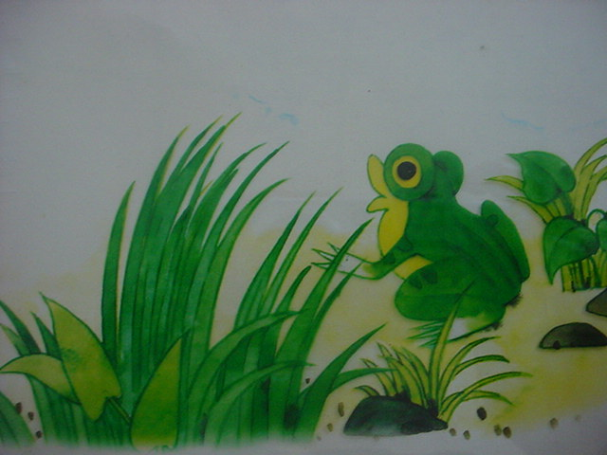
青蛙看海

Slide 2
青蛙 苍鹰 登上
松鼠 一级一级
石阶 到达 展现

Slide 3
青蛙 苍鹰 登上 松鼠
一级一级 石阶 到达 展现
长期生活在湖边，很想看大海， 告诉它只要 前面那座山，就能看到大海，后来在 的指引下， 地登上了 ， 了山顶，美丽的大海 在它们眼前。

Slide 4
青蛙长期生活在湖边，很想看大海，苍鹰告诉它只要登上前面那座山，就能看到大海，后来在松鼠的指引下，一级一级地登上了石阶，到达了山顶，美丽的大海展现在它们眼前。

Slide 5
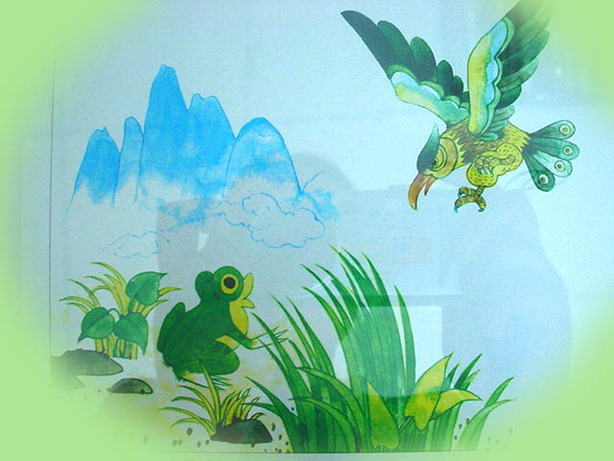
“喏，只要登上 前面那座山，就能看到大海了。”

Slide 6
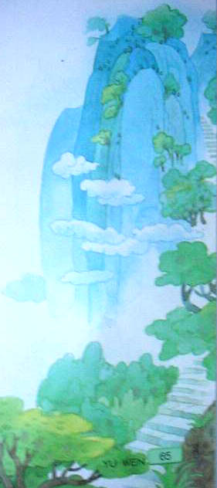
“天哪，这么高的山！”青蛙吸了口凉气， “我没有一双像你一样有力的翅膀，也没有四条善跑的长腿，怎么上得去呢？”

Slide 7
“天哪，这么高的山！”青蛙吸了口凉气， “我没有一双像你一样有力的翅膀，也没有四条善跑的长腿，怎么上得去呢？”

Slide 8
“是啊，这山是太高了。不过你不登上山顶，怎么能看到大海呢？”

Slide 9
青蛙很失望。这时，一只松鼠跳到它面前：“你想看海吗？”
“是啊，可是这山太高了，我上不去。”
“这石阶你能跳上去吗？”松鼠说着，跳上了一个石阶。
“这有什么难的！”青蛙跟着也跳了上去。
“再跳一下！”
青蛙又上了一个台阶。
“好！你一定能看到大海。”松鼠说。

Slide 10
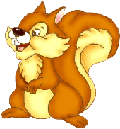

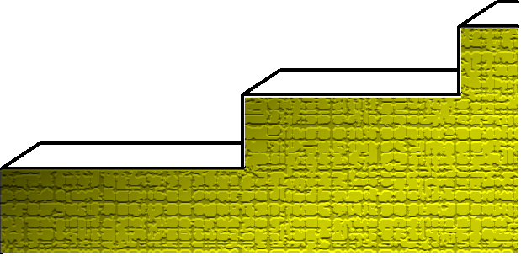

好！你一定能看到大海！
再跳一下！
你想看海吗？
这石阶你能跳上去吗？
是啊，可是这山太高了，我上不去。
这有什么难的！

Slide 11
你想看海吗？
是啊，可是这山太高了，我上不去．
这石阶你能跳上去吗？
这有什么难的！
再跳一下！
好！你一定能看到大海！

Slide 12
就这样，青蛙跟着松鼠一级一级地往上跳，累了在草丛中歇一会儿，渴了喝点山泉水。不知不觉，它们已经跳完了石阶，到达了山顶。

Slide 13
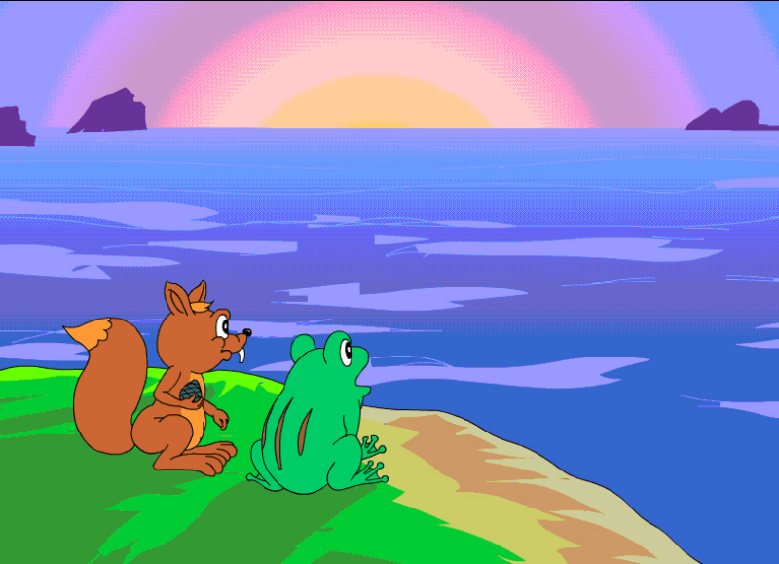
啊！大海就展现在它们眼前。
世上无难事，
只要肯攀登。

Slide 14
登
善

